Slide 1

«ҚР кейбір заңнамалық актілеріне
Семей ядролық қауіпсіздік аймағы мәселелері бойынша өзгерістер мен толықтырулар енгізу туралы» заң жобасы
«Семей ядролық қауіпсіздік аймағы туралы»
заң жобасы
Нұр-Сұлтан қаласы

Slide 2
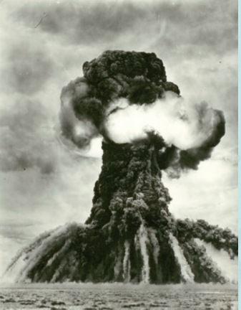
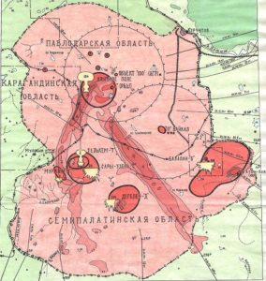
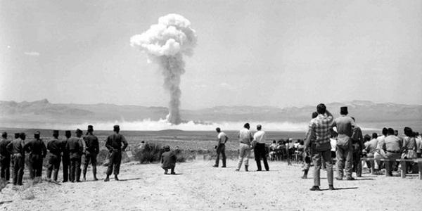
СЕМЕЙ СЫНАҚ ПОЛИГОНЫ
Жарылыстар саны: 456
Алғашқы сынақ: 29 тамыз, 1949
Соңғы сынақ: 19 қазан, 1989
Жарылыстардың жиынтық қуаты Хиросима қаласына тасталған зарядтар қуатынан 250 есе артық
1991 ж. 29 тамызда Қазақ КСР Президенті Н.Ә. Назарбаевтың № 409 Жарлығымен жабылды

Slide 3
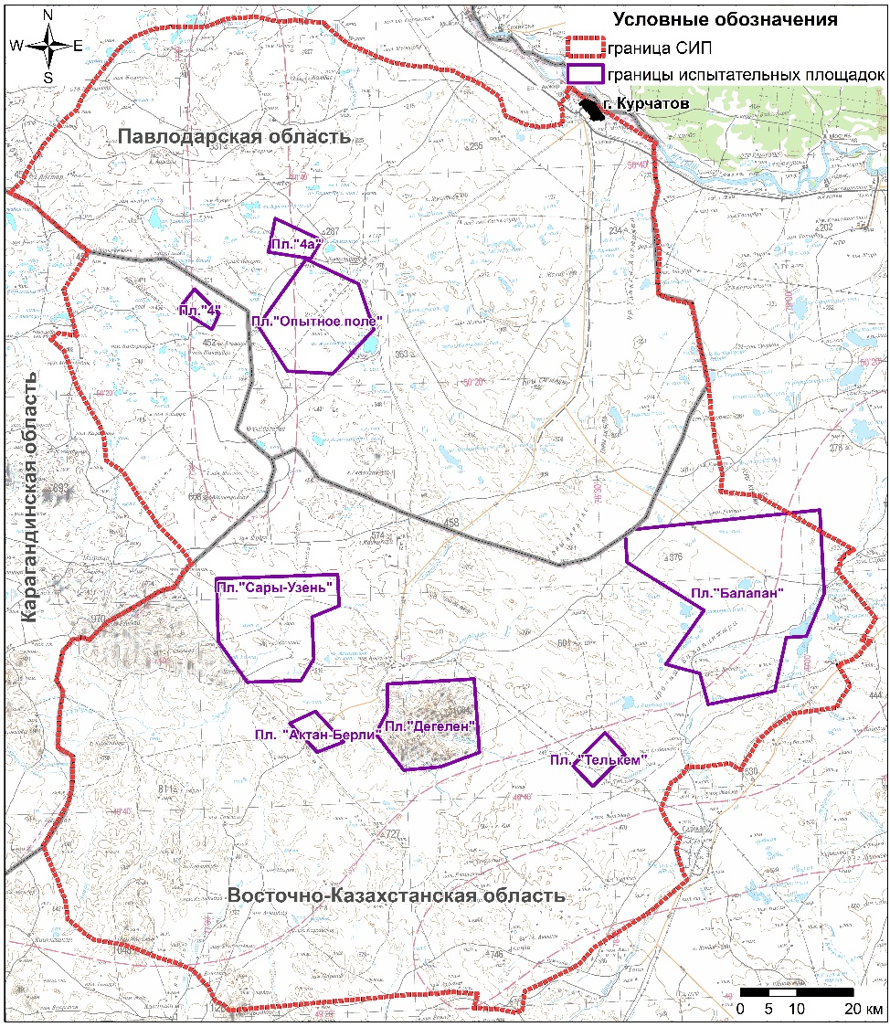




СЕМЕЙ СЫНАҚ ПОЛИГОНЫНЫҢ АУДАНЫ
Израиль (20,8 кв.км)
Словения (20,3 кв.км)
S= 18 311,4 км²
Кувейт (17,8 кв.км)

Slide 4
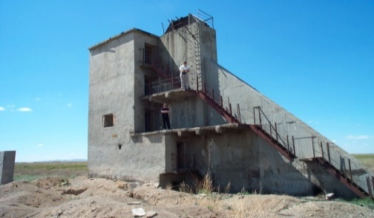
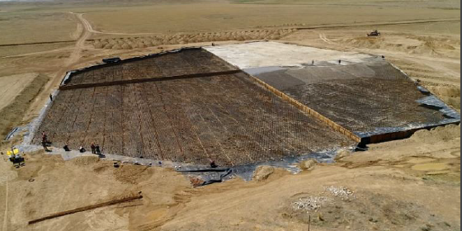
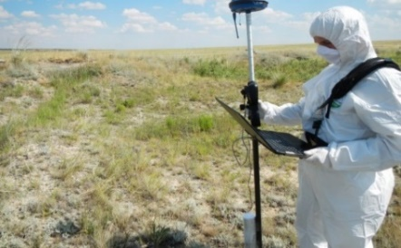
БҰРЫНҒЫ ПОЛИГОНДА АТҚАРЫЛҒАН ЖҰМЫСТАР
2000 жылға қарай:
«Дегелең» тау алқабының 181 штольнясы
«Балапан» алаңындағы 13 пайдаланылмаған ұңғыма
«Балапан» алаңындағы 12 шахталық ұшыру қондырғысы жабылды.
2020 жылы:
«Тәжірибе алаңы» қауіпсіз күйге келтірілді
Полигон аумағының 93%-ы тексерілді:
2 миллионнан астам өлшеу жүргізілді;
2) 5000-ға жуық топырақ үлгісі талданды.

Slide 5
ПРОБЛЕМАЛАР
Босалқы жерлер - нақты бақылау жоқ
Ластануды мониторингілеудің болмауы
Ластанған жерлердің жер пайдаланушысының болмауы
Полигон аумағы үш облыстың
шекарасында орналасқан
Ластанған учаскелерді оңалтудың/
рекультивациялаудың болмауы
Радиациялық ластанудың жоғары деңгейі
Ластанған алаңдарға кедергісіз кіру
РАҚ-тың таралу мүмкіндігі
Полигон жерлерін шаруашылық айналымына берудің күрделілігі
Зақымданған учаскелердің ауданы мен
шекарасы бойынша деректердің болмауы
Полигонның ықтимал жарамды
жерлерінің пайдаланусыз тұрып қалуы

Slide 6
ЗАҢ ЖОБАЛАРЫ
ПРОБЛЕМАЛАРДЫ ШЕШУ ҮШІН 2 (екі) ЗАҢ ЖОБАСЫ ӘЗІРЛЕНДІ:
«Семей ядролық қауіпсіздік аймағы туралы» негізгі заң жобасы 5 тараудан 16 баптан тұрады;
«ҚР кейбір заңнамалық актілеріне СЯҚА мәселелері бойынша өзгерістер мен толықтырулар енгізу туралы» ілеспе заң жобасы 2 (екі) баптан тұрады.
Негіз: ҚР Қауіпсіздік Кеңесінің 2019 жылғы 19 желтоқсандағы тапсырмасы

Slide 7
ПРОБЛЕМАЛАРДЫ ШЕШУ АЛГОРИТМІ
Үкімет қаулысымен ведомстволық бағынысты ұйымды тағайындау (2022 ж.)
Заң жобаларын қабылдау
Кешенді экологиялық тексеруді және сараптама жүргізуді аяқтау (2022 ж.)
Семей ядролық қауіпсіздік аймағын құру (ластанған жерлер)
Үкімет қаулысымен жерді ауыстыру, шекарасы мен ауданын айқындау
(2022 ж.)
Шартты таза жерлерді айқындау
Шекараларын, ауданын айқындау (2022 ж.)
Радиациялық жағдайды мониторингілеу және бақылау
(2022 жылдан бастап)
Радиоактивті қалдықтарды сақтау пунктін құру және ластанған жерлерді оңалту
(2022 – 2027 жылдар)
ЖАО: Жерді шаруашылық айналымына беру
Арнайы ескерту белгілерін орнату

Slide 8

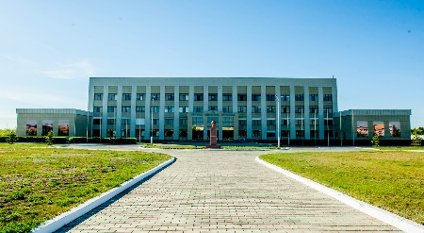
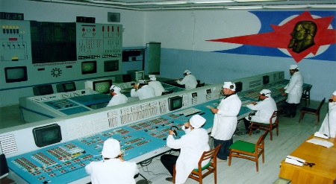
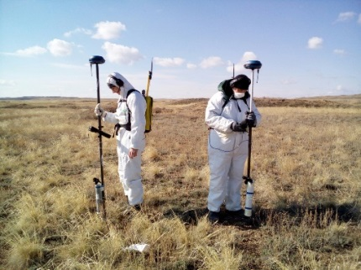
ҚАЗАҚСТАН РЕСПУБЛИКАСЫ ЭНЕРГЕТИКА МИНИСТРЛІГІНІҢ
«ҚАЗАҚСТАН РЕСПУБЛИКАСЫНЫҢ ҰЛТТЫҚ ЯДРОЛЫҚ ОРТАЛЫҒЫ» РМК
Предложение РГП НЯЦ РК в качестве организации по обеспечению функционирования СЗЯБ
Ағымдағы қызметі
Ядролық сынақтар салдарын зерделеу және жою;
Ядролық сынақтар жүргізілген жерлерді радиологиялық мониторингілеу;
Ядролық материалдармен жұмыс істеу;
РАҚ қоймаларын құру және пайдалану;
ССП-да радиациялық қауіпсіздікті қамтамасыз ету, жұмыстар жүргізу.
Бұдан басқа ҚР ҰЯО РМК:
Бірегей ғылыми-техникалық және өндірістік базаны ұстайды;
Қажетті ресурстарға ие;
Бірегей зертханалық-талдамалық кешен құрылды.
ЗАҢМЕН БЕРІЛГЕН ФУНКЦИЯЛАР
СЯҚА құру және оның жұмыс істеуін қамтамасыз ету;
СЯҚА аумағында ядролық қаруды таратпау режимін қамтамасыз ету;
СЯҚА-ның радиоактивті ластанған жерлерін оңалту және олардың қауіптілігін төмендету;
СЯҚА аумағында тарихи радиоактивті қалдықтармен жұмыс істеу (есепке алу мен категориялауды қоса алғанда);
Радиоактивті ластану деңгейін мониторингілеу;
Қызметті жариялау бойынша іс-шаралар жүргізу;
РАҚ сақтау пунктін құру.

Slide 9
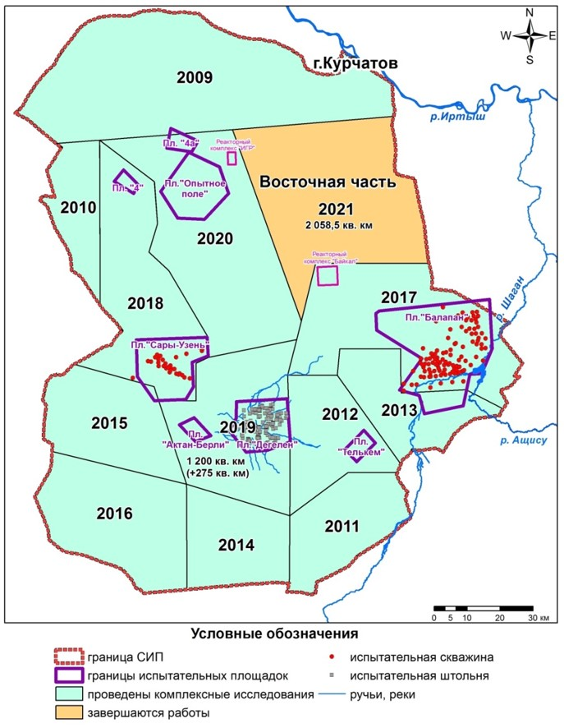
КЕШЕНДІ ЭКОЛОГИЯЛЫҚ ТЕКСЕРУ
Кешенді экологиялық тексеру
2008 жылдан бастап жүргізіледі
2021 жылы аяқталады
93%-ы тексерілді
Қаржыландыру сомасы – 3,87 млрд. тг
Мемлекеттік экологиялық сараптама (2022 жыл):
Ластанған аймақты айқындау
Шартты таза жерлерді айқындау
Жердің болжамды ауданы:
Шаруашылық айналымына беруге жарамды
- 8900 кв. км.
Нормативтен тыс ластанған жерлер
- 9 400 кв.км.

Slide 10
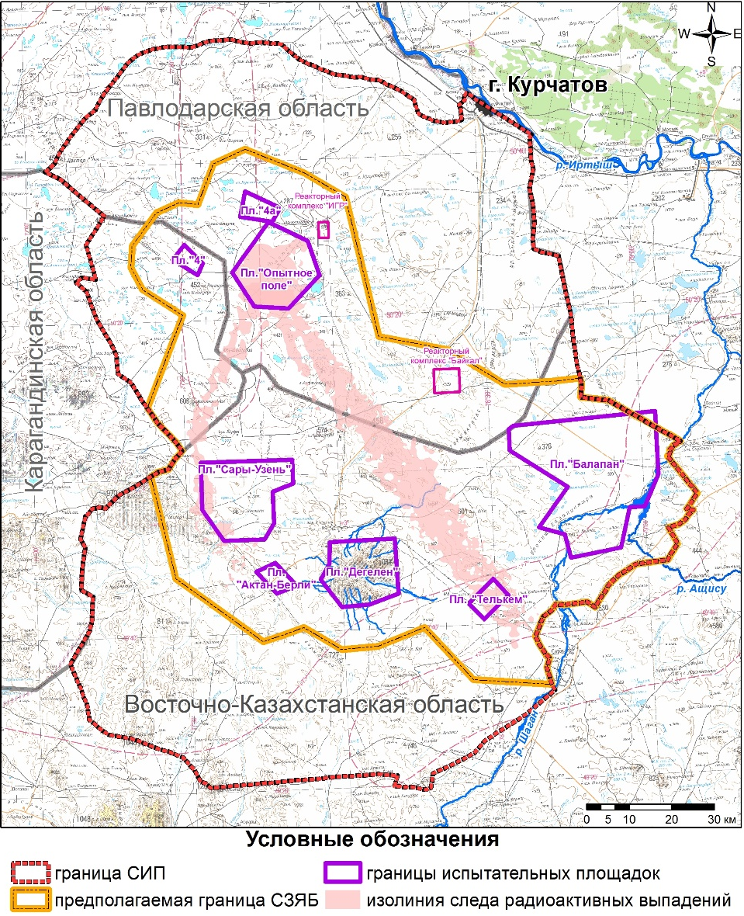

СЕМЕЙ ЯДРОЛЫҚ ҚАУІПСІЗДІК АЙМАҒЫ
Ластанған жерлерді
СЕМЕЙ ЯДРОЛЫҚ ҚАУІПСІЗДІК АЙМАҒЫНА (≈9400 км²) бөлу
ҰСЫНЫЛАДЫ:
ШҚО - 6 000 км²;
Павлодар облысы – 2 600 км²;
Қарағанды облысы – 800 км².
СЯҚА-ның нақты шекаралары мен ауданы кешенді экологиялық тексеру қорытындылары бойынша айқындалады
10

Slide 11
Семей ядролық қауіпсіздік аймағын құру және оның жұмыс істеуі
Семей ядролық қауіпсіздік аймағын құру және оның жұмыс істеуі үшін:
НЕГІЗГІ ЗАҢ ЖОБАСЫНДА:
Семей ядролық қауіпсіздік аймағын (бұдан әрі – СЯҚА) құру;
СЯҚА-ның жұмыс істеуін қамтамасыз етуші ұйымды бекіту;
Ведомстволық бағынысты ұйымның функциялары мен жауапкершілігі;
СЯҚА жерлерін жер пайдалануға беру;
СЯҚА-да ядролық қауіпсіздікті қамтамасыз ету жөніндегі іс-шаралар;
Радиоэкологиялық жағдайды үздіксіз мониторингілеу көзделген.
ІЛЕСПЕ ЗАҢ ЖОБАСЫНДА:
«Ядролық қауіпсіздік аймағының жері» деген жаңа жер санатын енгізу;
ССП-ның ластанған жерлерінің мәртебесін босалқы жер санатынан ядролық қауіпсіздік аймағының жері санатына өзгерту көзделген.

Slide 12
МЕМЛЕКЕТТІК ОРГАНДАРДЫҢ ҚҰЗЫРЕТТЕРІ
Қазақстан Республикасының Үкіметі:
  Семей ядролық қауіпсіздік аймағының жұмыс істеуі саласындағы мемлекеттік саясаттың негізгі бағыттарын әзірлеу;
  Семей ядролық қауіпсіздік аймағының шекарасы мен ауданын орнату және өзгерту;
  босалқы жерді ядролық қауіпсіздік аймағының жері санатына ауыстыру тәртібін бекіту;
  ведомстволық бағынысты ұйымды айқындау.
Атом энергиясын пайдалану саласындағы уәкілетті орган :
  кешенді экологиялық тексеру материалдарын келісу;
  ҚР Үкіметіне Семей ядролық қауіпсіздік аймағын құру және ведомстволық бағынысты ұйымды айқындау туралы ұсыныстар енгізу;
  жер учаскелерінің шекаралары мен аудандарын өзгерту туралы ұсыныстарды келісу;
  СЯҚА аумағының паспортын әзірлеу және тіркеу қағидаларын бекіту.
Қоршаған ортаны қорғау саласындағы уәкілетті орган :
  Семей ядролық қауіпсіздік аймағының жер учаскелерінің шекаралары мен ауданын негіздейтін кешенді экологиялық тексеру материалдарына мемлекеттік экологиялық сараптама жүргізу;
Халықтың санитариялық-эпидемиологиялық салауаттылығы саласындағы мемлекеттік орган :
  СЯҚА аумағында азаматтардың денсаулығын сақтауға бағытталған санитариялық-эпидемиологиялық талаптардың сақталуын бақылау.

Slide 13
Заң жобаларын қабылдау нәтижесінде пайда болатын мүмкіншіліктер
Зақымданған учаскелердің шекаралары мен ауданын анықтау, оларда СЯҚА құру,
арнайы белгілер орнату
Кейіннен шаруашылық айналымына беру үшін шартты таза жерлерді айқындау
Радиациялық ластанған жерлердің бірыңғай жер пайдаланушысын айқындау
Ластанған алаңдарға кіруді шектеу
Радиоактивті қалдықтардың таралуын болдырмау
ССП-ның ластанған учаскелерін оңалту («4» және «4А» сынақ алаңдары)
ССП-да пайда болған тарихи қалдықтарға арналған сақтау пунктін құру
Радиациялық жағдайға мониторинг жүргізу және бақылау
Полигонға іргелес аумақтарды радиоэкологиялық тексеруді орындау

Slide 14
Назарларыңызға рахмет!
Нұр-Сұлтан қаласы
2021

